Slide 1

Curso de Tutorías 2
Sesión 4: tutoría inicial

Slide 2
Hábitos de estudio
Sesión 4: tutoría inicial

Slide 3
Orden del día
Curso de Tutoría 2
Importancia de los hábitos de estudio.
Cómo crear un espacio de estudio agradable.
Planificación del tiempo de estudio.
Técnicas de estudio efectivas
Motivación y evitar la procrastinación.
Estrés durante los períodos de estudio intenso.
Obregón Navojoa Guaymas Empalme

Slide 4
¿Has escuchado hablar de hábitos de estudio?
Reflexionemos:
Los hábitos de estudio son fundamentales para lograr un aprendizaje efectivo y duradero. Descubre cómo desarrollar una rutina de estudio exitosa.

Slide 5



¿Por qué son importantes los hábitos de estudio?
Optimizan el tiempo
Al desarrollar hábitos de estudio, puedes aprovechar mejor tu tiempo y ser más eficiente en tus tareas académicas.
Mejoran el rendimiento
Los hábitos de estudio fomentan la concentración, la comprensión y la retención de la información, lo que se traduce en mejores resultados.
Reducen el estrés
Una rutina de estudio estructurada y planificada te ayudará a lidiar con el estrés y la ansiedad asociados al estudio.

Slide 6
Cómo crear un espacio de estudio agradable
  Mantén tu espacio de estudio ordenado y libre de distracciones para que puedas concentrarte mejor en tus tareas.
Organización y limpieza
  Asegúrate de contar con una luz adecuada para reducir la fatiga visual y mantener la atención durante el estudio.
Buena iluminación
  Elige una silla y una mesa ergonómicas que te permitan mantener una postura correcta y evitar molestias físicas.
Mobiliario cómodo
  Decora tu espacio con elementos que te motiven y te inspiren, como cuadros, plantas o fotografías.
Inspiración visual

Slide 7
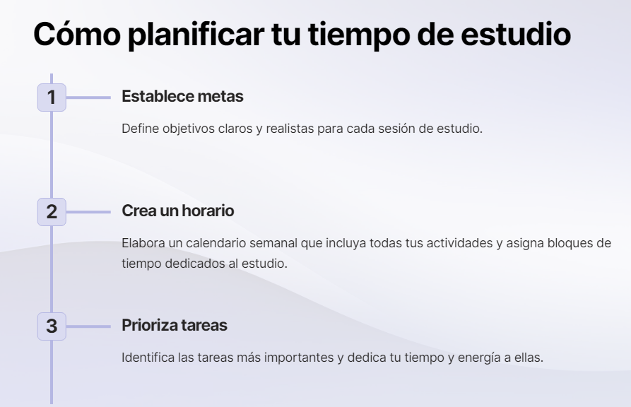


Slide 8
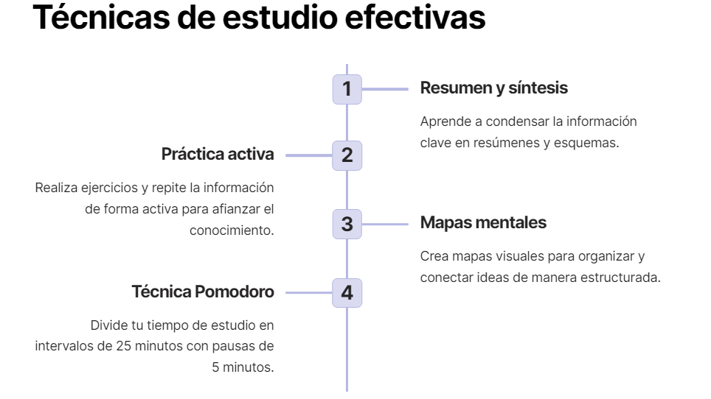

Slide 9



Cómo mantener la motivación y evitar la procrastinación
Encuentra tu motivación
Actúa en pequeñas dosis
Establece recompensas
Identifica qué te impulsa a estudiar y mantén ese objetivo en mente.
Divide tareas grandes en tareas más pequeñas y realiza pequeños progresos constantes.
Asigna recompensas para cada hito alcanzado y celébralos cuando los logres.

Slide 10

Contesta las siguiente preguntas de forma personal
Toma una hoja de papel y pluma para dar respuestas a los siguientes cuestionamientos (no hay respuestas correctas o incorrectas)
1. ¿Que te impulsa a estudiar, cuáles son tus motivaciones?
2. ¿Cuáles son las tareas más grandes por realizar el día de hoy? ¿por cuál podrías iniciar?
3. ¿Cuál podría ser una recompensa que podrías darte por lograr hacer la actividad?

Slide 11

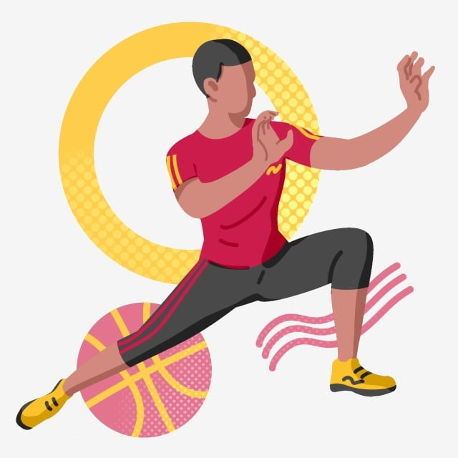

Cómo controlar el estrés durante los períodos de estudio intenso
Respiración y relajación
Practica técnicas de respiración profunda y relajación muscular para reducir el estrés.
Ejercicio físico
Realiza actividad física regularmente para liberar tensiones y mejorar tu bienestar general.
Descanso adecuado
Garantiza un sueño reparador y establece pausas regulares durante el estudio para descansar.

Slide 12
¡ Importante !
Autoevalúa tu progreso y aprendizaje.
Lleva un registro de tus avances y toma notas durante el estudio para repasar y reforzar los conceptos clave.

Slide 13
Gracias!
CURSO DE TUTORÍA 2, PLAN 2023

